Slide 1
DESAPARECIDOS
Terza dittatura argentina
(1976-1983)

Slide 2
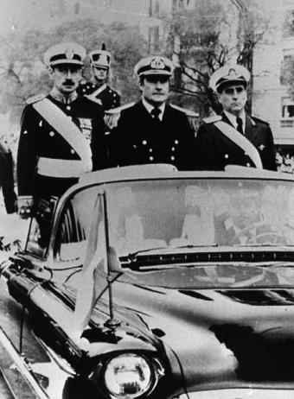
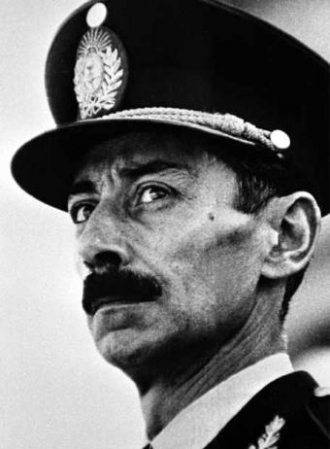
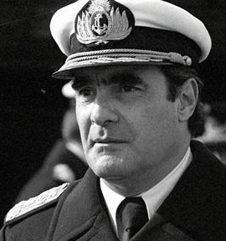
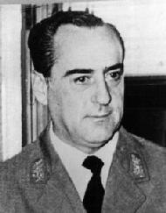
Giunta militare:
Videla
Massera
Agosti

Slide 3
Cominciarono a sparire nel nulla...
PROFESSORI
LAVORATORI
SINDACALISTI
STUDENTI

Slide 4
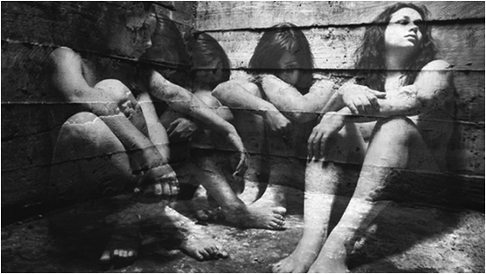
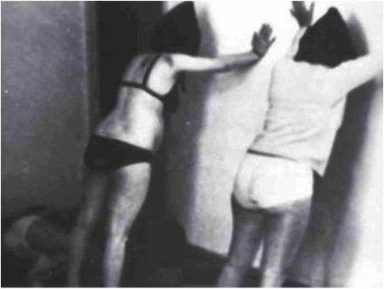
sequestrati...
interrogati...
torturati...

Slide 5
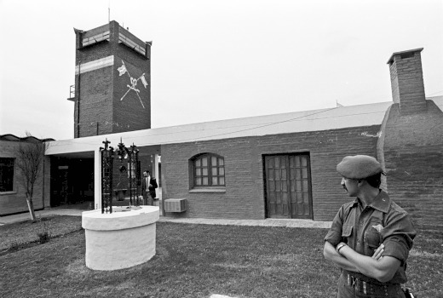
Centri clandestini di detenzione

Slide 6
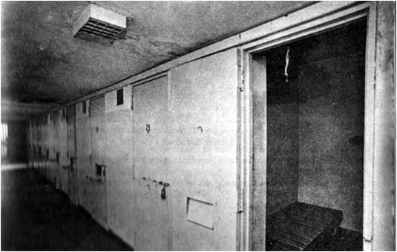
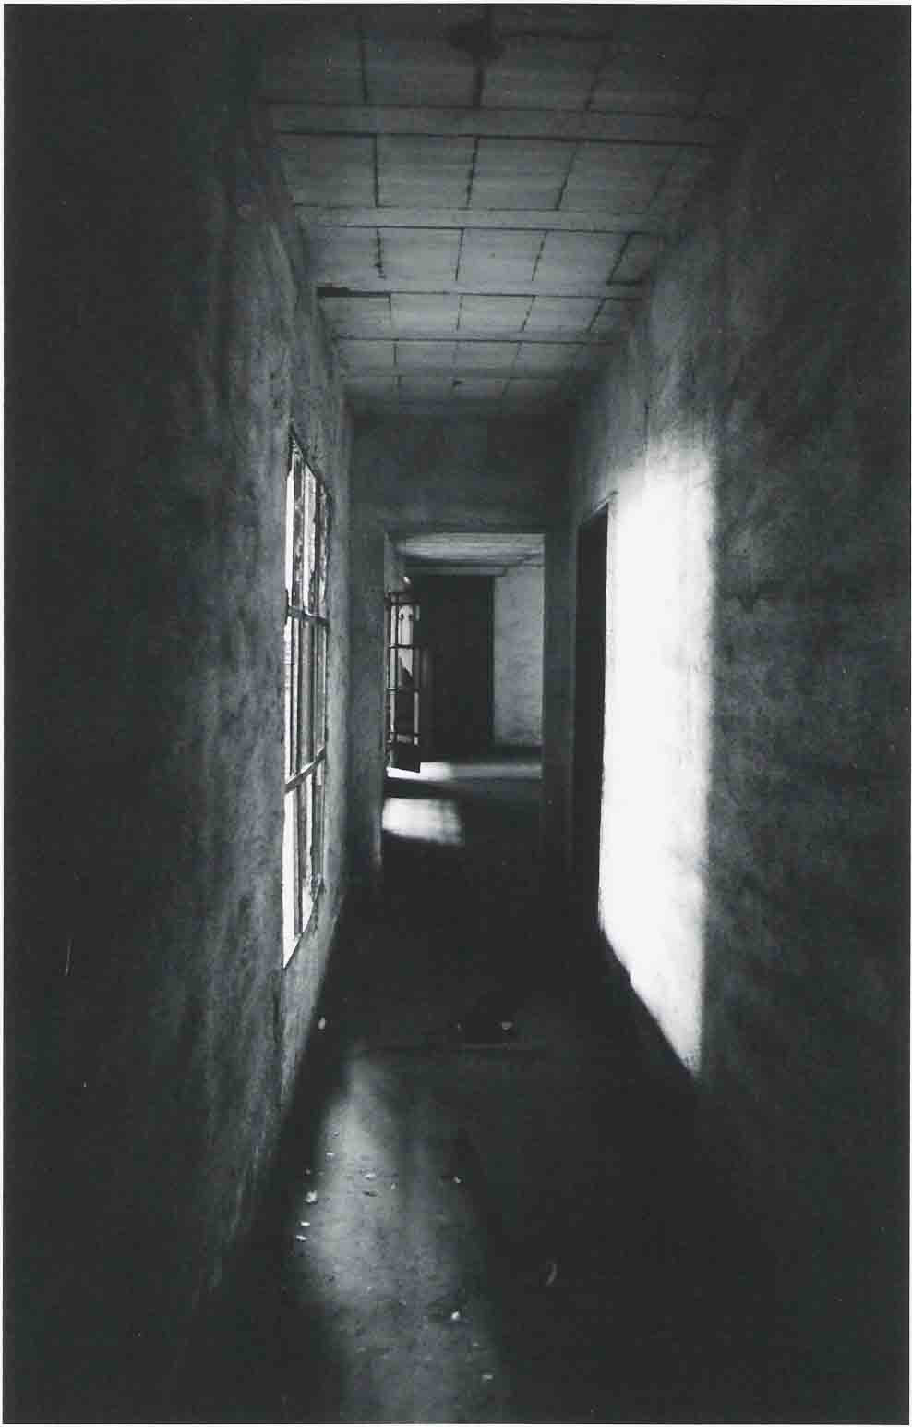
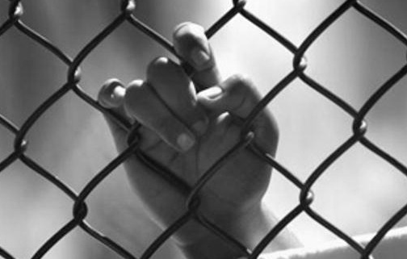

Slide 7
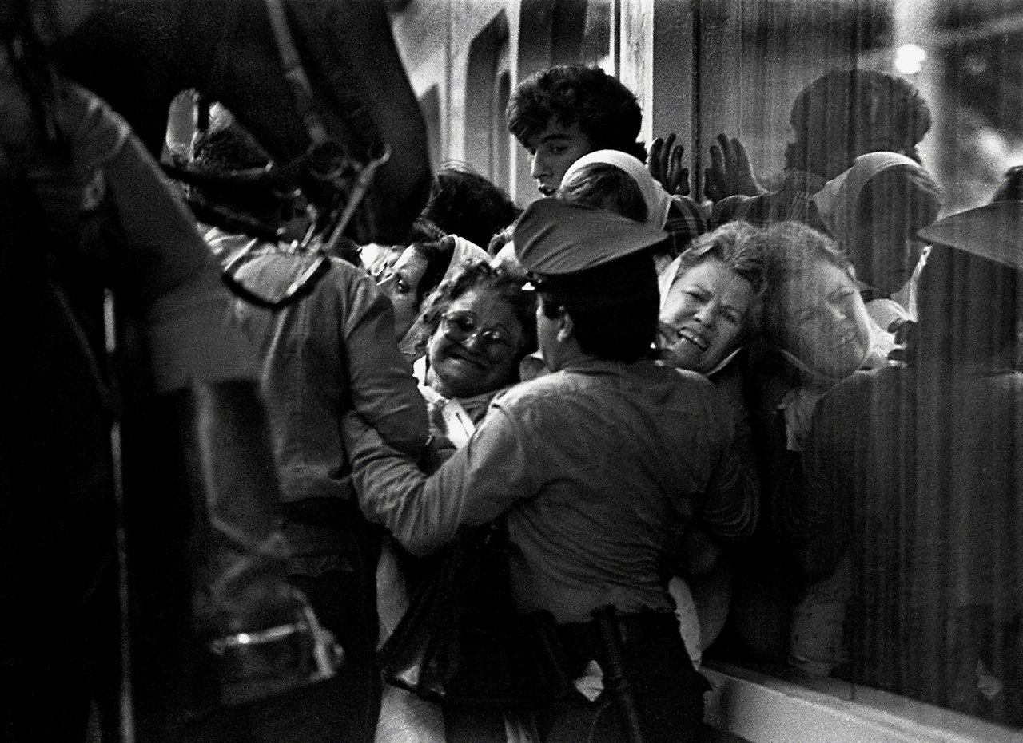
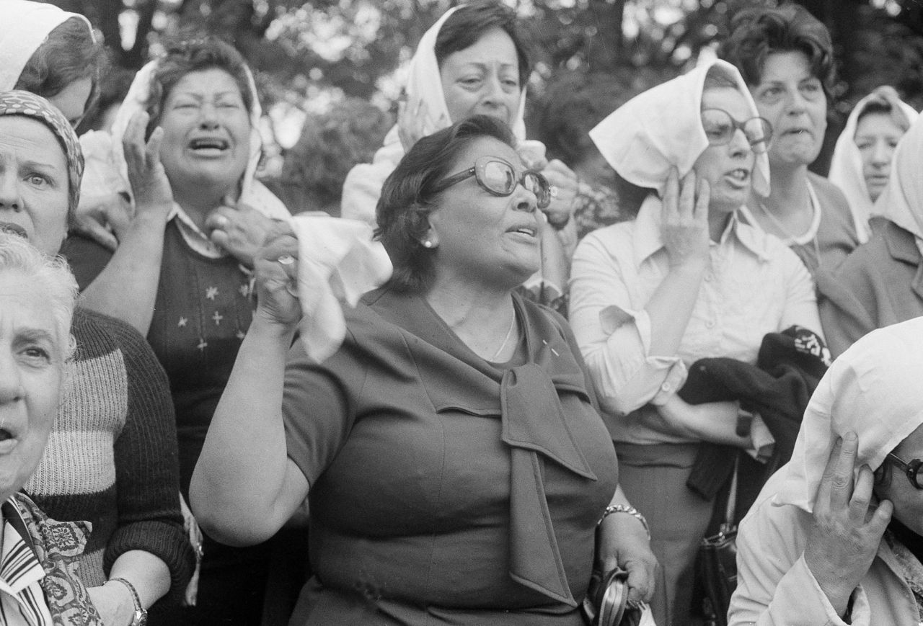
Molte famiglie si ritrovarono senza notizie dei propri figli...

Slide 8
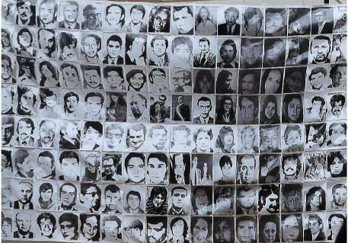
...divenuti Desaparecidos

Slide 9
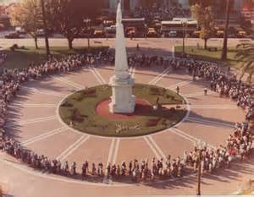
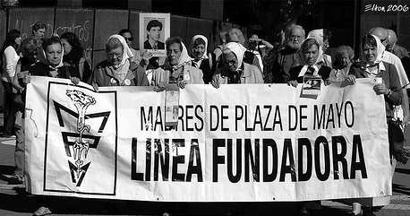
Madri di Plaza de Mayo

Slide 10
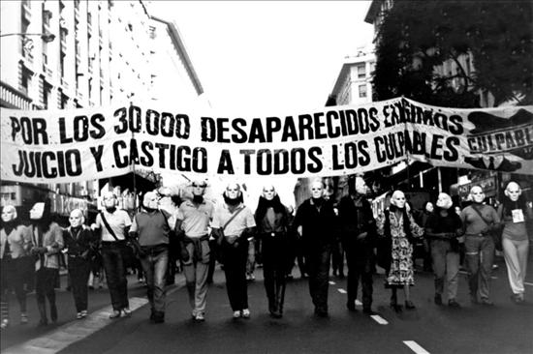
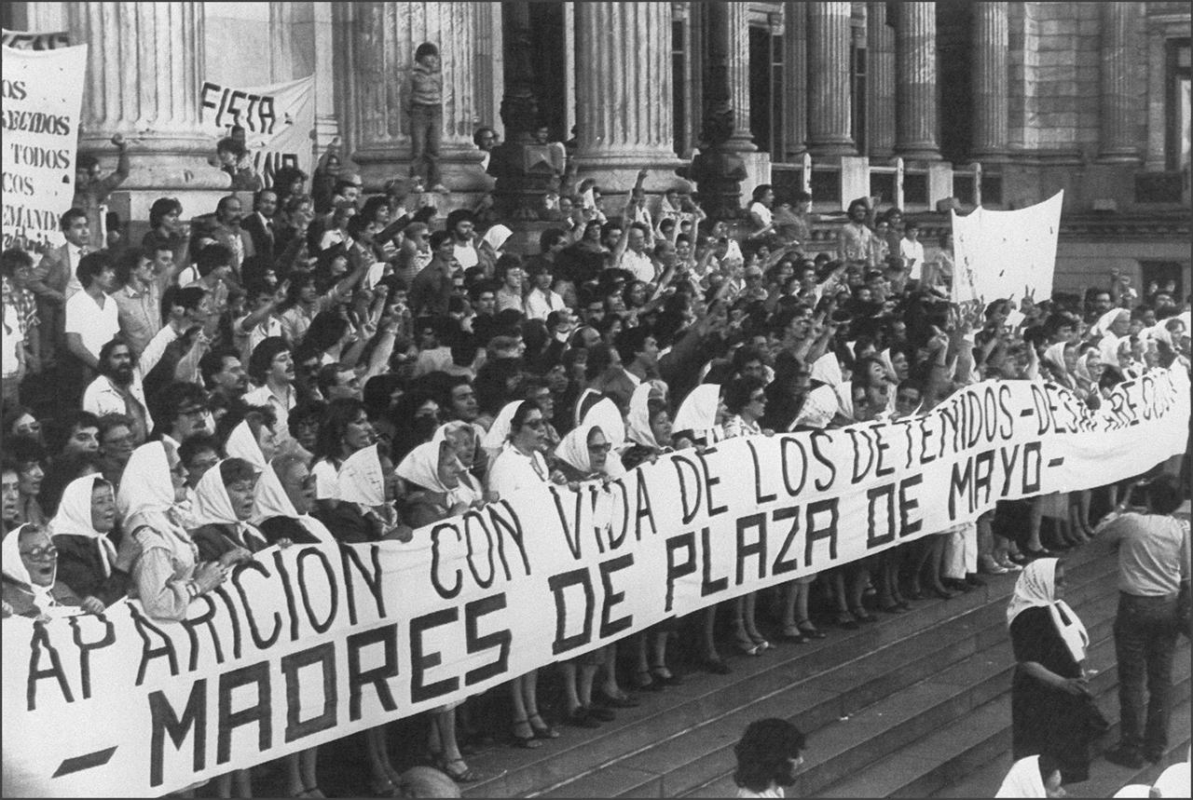

Slide 11
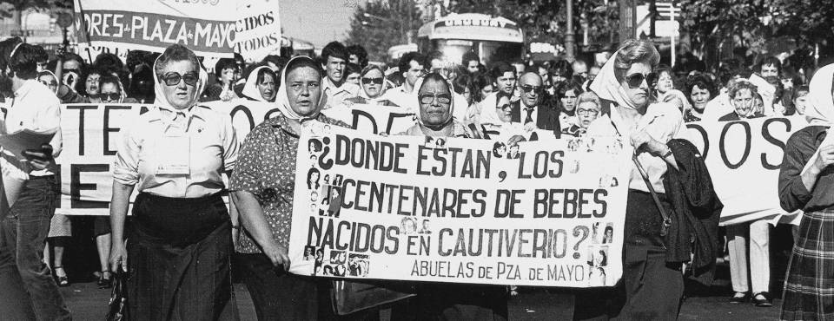
Le nonne di Plaza de Mayo lottano e proseguono la ricerca dei ragazzi scomparsi

Slide 12
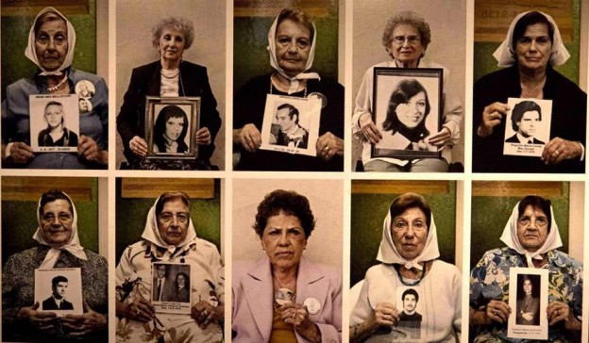
"Los nietos recuperados"

Slide 13
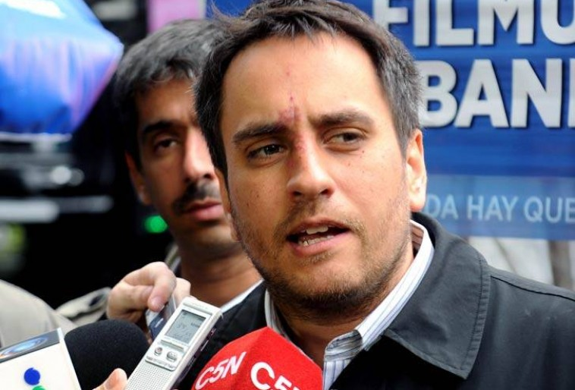
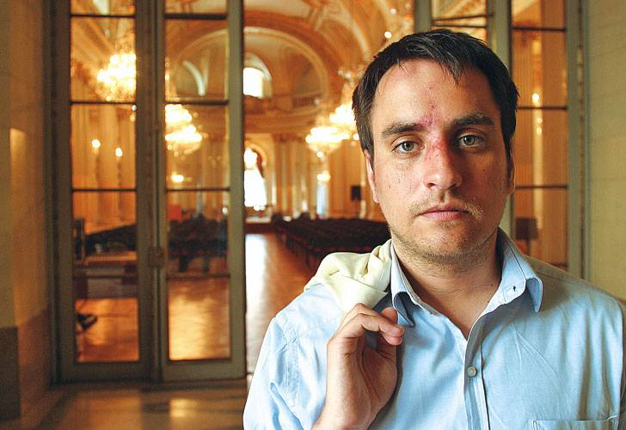
JUAN CABANDIÉ
ha ritrovato la propria identità... a 25 anni

Slide 14
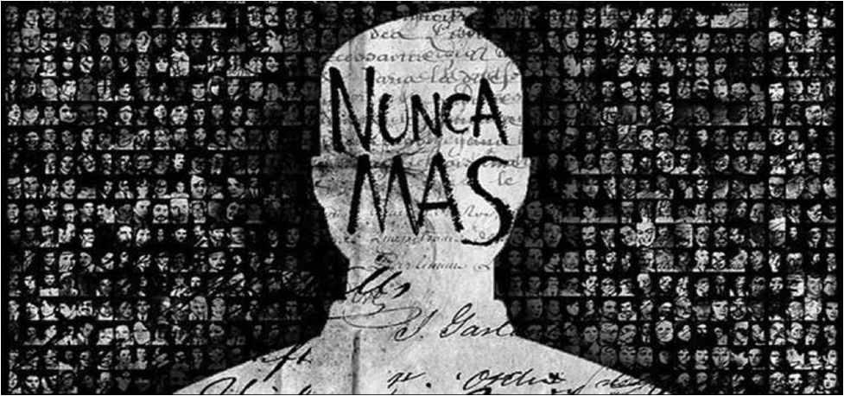

Slide 15
